Slide 1


Slide 2
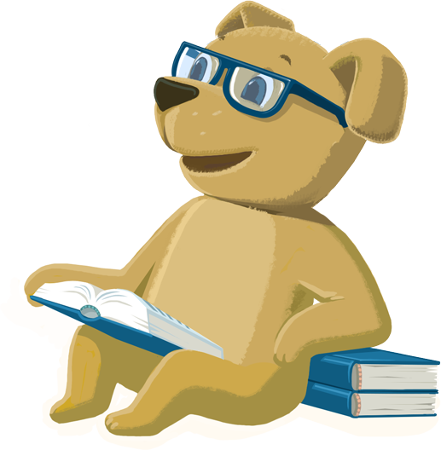
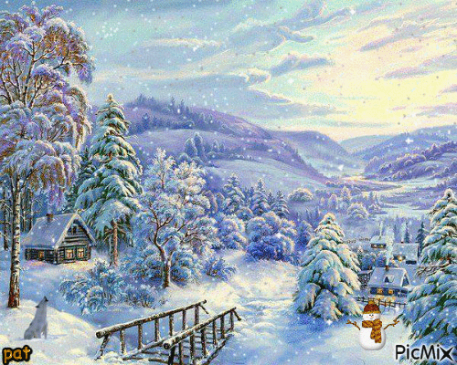
  С произведениями какого раздела мы начали знакомиться? Какие произведения мы уже прочитали?

Slide 3

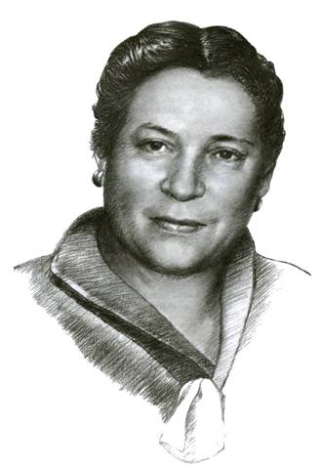
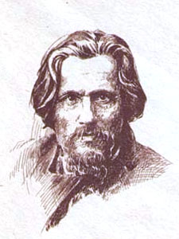
  Авторы, с чьими произведениями мы сегодня познакомимся.
Агния Львовна
Барто
Спиридон Дмитриевич
Дрожжин

Slide 4
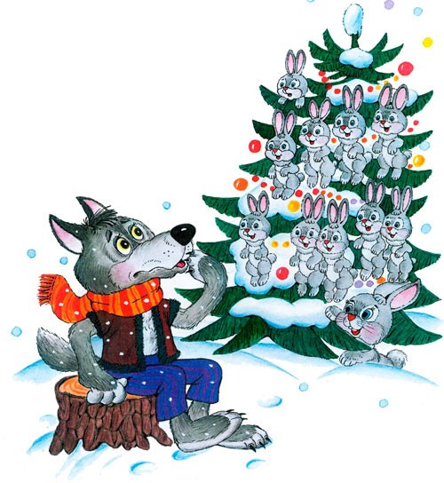
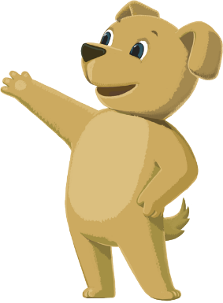

  Чем это стихотворение похоже на сказку?
  Прочитайте стихотворение выразительно.
  Как зайчата перехитрили волка?
  Найдите стихотворение Агнии Барто на стр. 208.
  Есть ли у него название?
  Как называют стихотворение, у которого нет названия?
  Послушайте стихотворение.
  Какое настроение вызвало у вас это стихотворение?

Slide 5
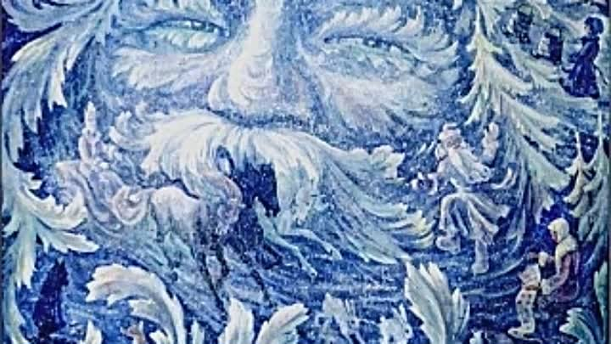
  Какое настроение создаёт стихотворение?
  Послушайте стихотворение Спиридона Дрожжина.

Slide 6
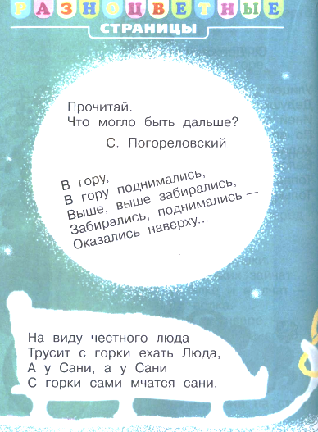
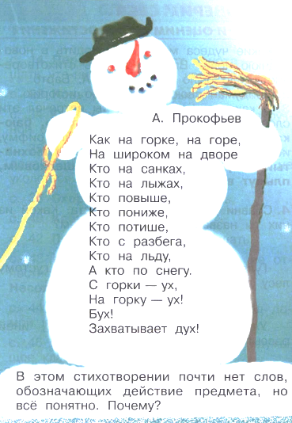

Slide 7

  Вспомните, что мы сегодня делали на уроке.
  Что вам особенно понравилось?
  Что показалось немного трудным?
  Вспомните, что мы сегодня делали на уроке.
  Спасибо, ребята, за урок!
  До новых встреч!

Slide 8







